Slide 1
LC02 – Energie chimique
Niveau : Lycée
Prérequis : Liaison chimique, énergie de liaison
Changements d’état
Avancement de réaction
Combustion
Oxydoréduction, piles, accumulateurs

Slide 2
Energie chimique
Plan
Changement d’état
Rappels
Diagramme d’état d’un corps pur
Enthalpie de changement d’état
Enthalpie des transformations chimiques
Enthalpie standard de réaction
Enthalpie standard de formation
Caractère endothermique/exothermique d’une réaction
Transferts thermiques
Capacité thermique
Pouvoir calorifique

Slide 3
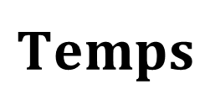
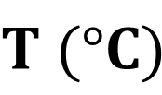
I – Changement d’état
1) Rappels
$$T (°C)$$
Corps pur
SOLIDE
Gaz
Solidification
Condensation
Fusion
Sublimation
Liquéfaction
Liquide
Liquéfaction
LIQUIDE
GAZ
Solidification
Vaporisation
Solide
$$Temps$$

Slide 4
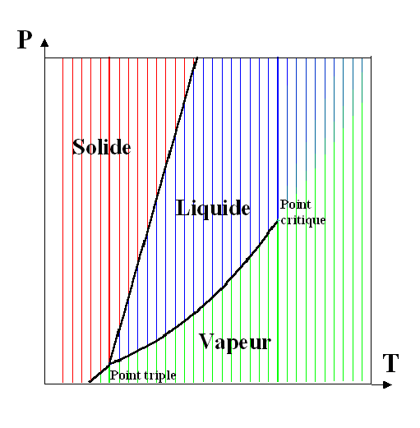
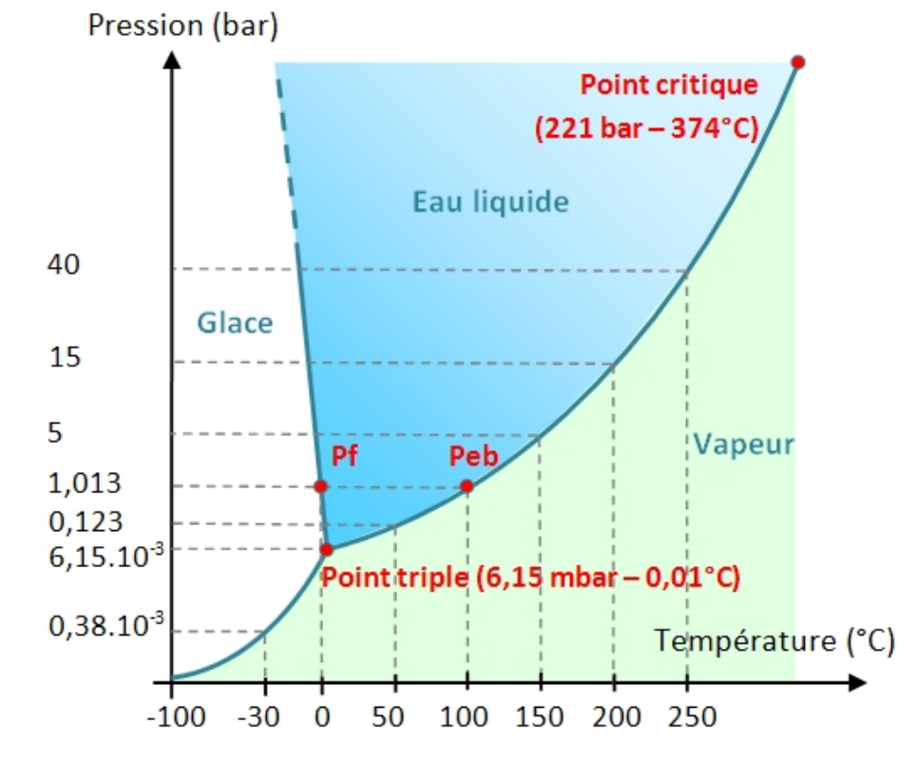
I – Changement d’état
2) Diagramme d’état d’un corps pur

Slide 5
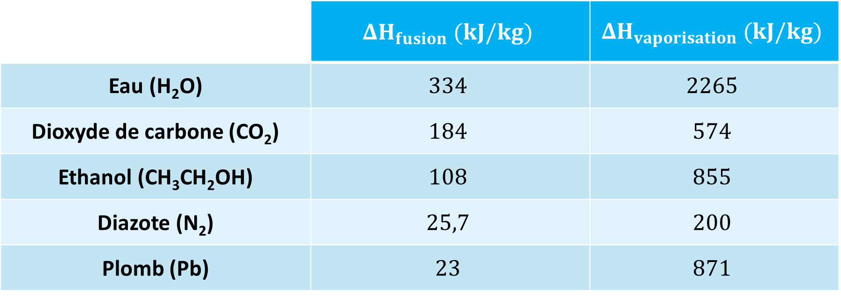
I – Changement d’état
3) Enthalpie de changement d’état
 | $$ΔH_{fusion} (kJ/kg)$$ | $$ΔH_{vaporisation} (kJ/kg)$$
Eau (H₂O) | $$334$$ | $$2265$$
Dioxyde de carbone (CO₂) | $$184$$ | $$574$$
Ethanol (CH₃CH₂OH) | $$108$$ | $$855$$
Diazote (N₂) | $$25,7$$ | $$200$$
Plomb (Pb) | $$23$$ | $$871$$

Slide 6
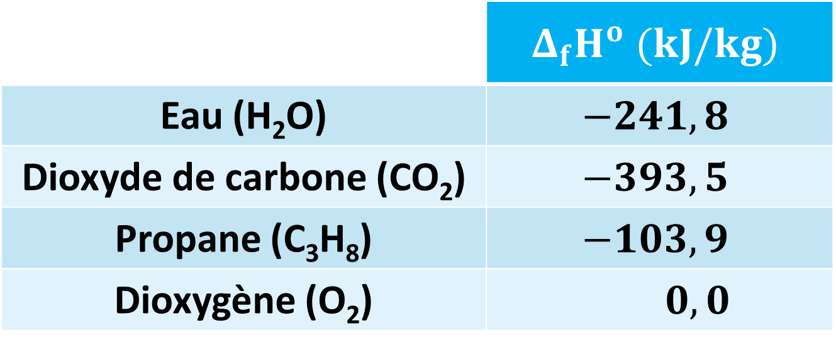
II – Enthalpie des transformations chimiques
2) Enthalpie standard de formation
 | $$Δ_{f}H^{o} (kJ/kg)$$
Eau (H₂O) | $$−241,8$$
Dioxyde de carbone (CO₂) | $$−393,5$$
Propane (C₃H₈) | $$−103,9$$
Dioxygène (O₂) | $0,0$

Slide 7
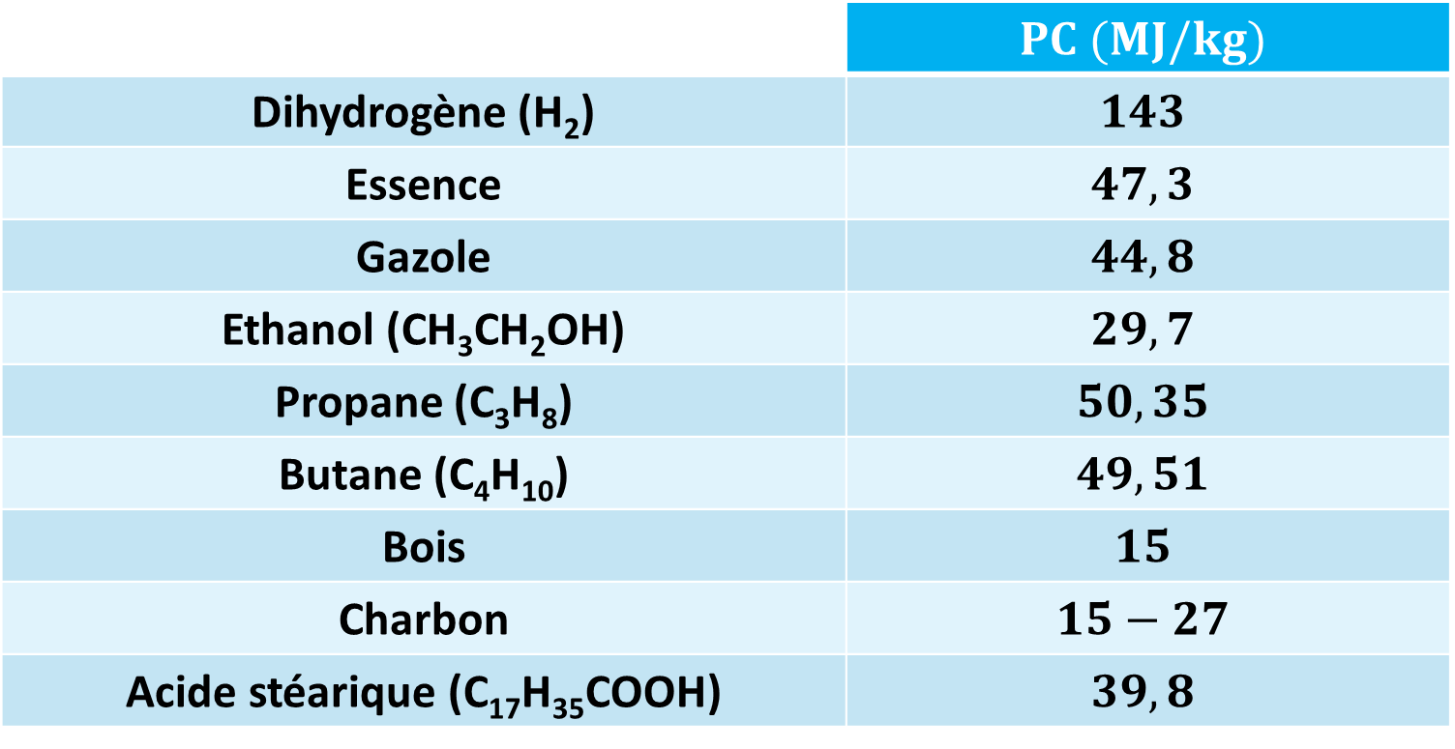
III – Transferts thermiques
2) Pouvoir calorifique
 | $$PC (MJ/kg)$$
Dihydrogène (H₂) | $$143$$
Essence | $$47,3$$
Gazole | $$44,8$$
Ethanol (CH₃CH₂OH) | $$29,7$$
Propane (C₃H₈) | $$50,35$$
Butane (C₄H₁₀) | $$49,51$$
Bois | $$15$$
Charbon | $$15−27$$
Acide stéarique (C₁₇H₃₅COOH) | $$39,8$$

Slide 8
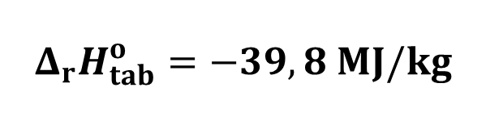
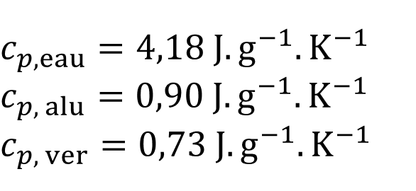
III – Transferts thermiques
2) Pouvoir calorifique
Agitateur
Thermomètre
$$c_{p,eau}=4,18 J.g^{−1}.K^{−1}$$
$$c_{p, alu}=0,90 J.g^{−1}.K^{−1}$$
$$c_{p, ver}=0,73 J.g^{−1}.K^{−1}$$
Canette
Eau
$$Δ_{r}H_{tab}^{o}=−39,8 MJ/kg$$

